Slide 1
Формирование культурно-гигиенических навыков у детей дошкольного возраста посредством различных методов и приемов

Slide 2
Культурно-гигиенические навыки - важная составная часть культуры поведения. Необходимость опрятности, содержания в чистоте лица, рук, тела, одежды, обуви продиктованная не только требованиями гигиены, но и нормами человеческих отношений.

Slide 3
Целеустремленность
Организованность
Дисциплинированность
Выдержка
Настойчивость
Самостоятельность
Развитие воли ребёнка

Slide 4
Развитие эстетического вкуса

Slide 5
Этическое развитие ребёнка

Slide 6
Развитие нравственных чувств

Slide 7
Единство требований со стороны взрослых

Slide 8
Во время умывания
***
Прохладной водою
И мылом душистым
Моемся сами
Быстро и чисто.
***
Тра-та-та, тра-та-та,
Где там прячется вода?
Выходи, водица,
Мы хотим умыться.
Мойся, мыло, не ленись,
Не выскальзывай, не злись!
Вот оно и не упало,
Нам не мыть его сначала!

Slide 9
Во время умывания
С полотенцем я дружу,
И его с собой ношу.
Если мокрый я, тогда
Друг мой выручит всегда.

Slide 10
Прием пищи
Кашу вкусную сварили.
По тарелкам разложили.
Горячо, бери немножко,
Помогает кушать ложка.

Slide 11
Прием пищи
У нас салфетки вот какие,
Есть бумажные, льняные.
Всем салфетки помогают,
Руки, губы вытирают.

Slide 12
Дневной сон
Мы гуляли, мы играли И немножечко устали. Чтобы сил еще набрать, Надо нам чуть-чуть поспать. Ты закроешь глазки, И приснится сказка: Про кота мурлыку, Журавля-курлыку, Лисоньку-хитрулю, Мышку-крохотулю, Зайчика-хвастушку И жужжалку-мушку, Про шмеля-гуделку, Хлопотушку-белку, Про сластену-мишку.

Slide 13
Одеваемся на прогулку
***
В небе солнышко гуляет,
С ясным днем нас поздравляет,
Собирайтесь, детвора,
Уж гулять давно пора.
Раз, два, три, четыре, пять,
Собираемся гулять,
Если хочешь прогуляться,
Нужно быстро одеваться.
Дверцу шкафа открывай,
По порядку одевай!

Slide 14
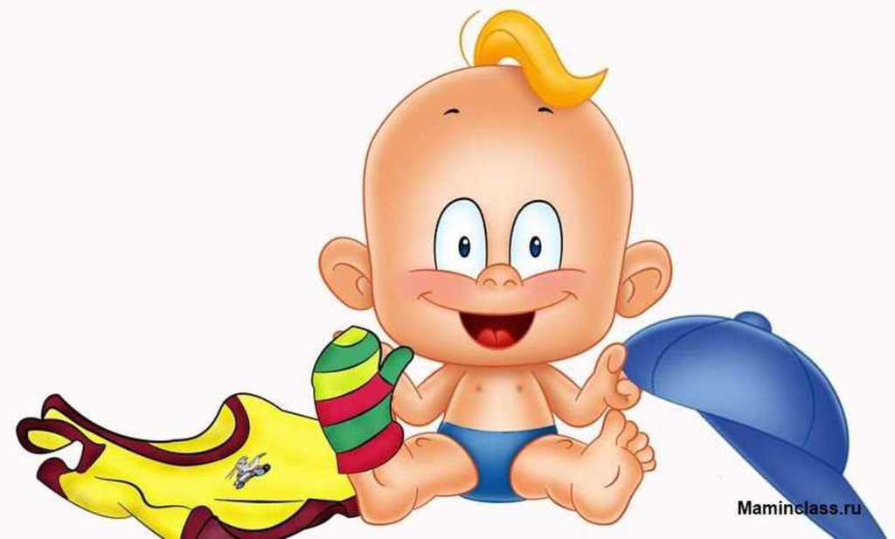
Спасибо за внимание!

